Slide 1

Bài tập kỹ năng
Mã SV: 140113303
Tên SV: Nguyễn Đình Long
Lớp: ICTV2
Nhóm: 1

Slide 2
Mở đầu
Đối với các doanh nghiệp, việc hoạt động và chạy các ứng dụng dựa trên nền điện toán đám mây đang trở nên phổ biến bởi nhiều lý do:
  Tiết kiệm chi phí
  Vận hành nhanh chóng và dễ dàng
  Sẵn sàng mọi lúc mọi nơi (chỉ cần có kết nối internet)
  Khả năng mở rộng cao
  Khả năng bảo mật được cải thiện do sự tập trung về dữ liệu

Slide 3
Mục tiêu trình bày
Điện Toán Đám Mây (ĐTĐM) là gì?
Các mô hình dịch vụ
Những khía cạnh doanh nghiệp cần quan tâm
  Ưu và nhược điểm của ĐTĐM đối với doanh nghiệp
  Vấn đề về sao lưu dữ liệu và bảo mật trong ĐTĐM
Một số lựa chọn gợi ý cho doanh nghiệp
Kết luận

Slide 4
Điện Toán Đám Mây là gì?
Là mô hình điện toán sử dụng các công nghệ máy tính và phát triển dựa vào mạng Internet.
Thuật ngữ "đám mây" chỉ mạng Internet
ĐTĐM là việc ảo hóa các tài nguyên tính toán và các ứng dụng.
Thay vì sử dụng một hoặc nhiều máy chủ thật, thì nay bạn sẽ sử dụng các tài nguyên được ảo hóa (virtualized) thông qua môi trường Internet.

Slide 5
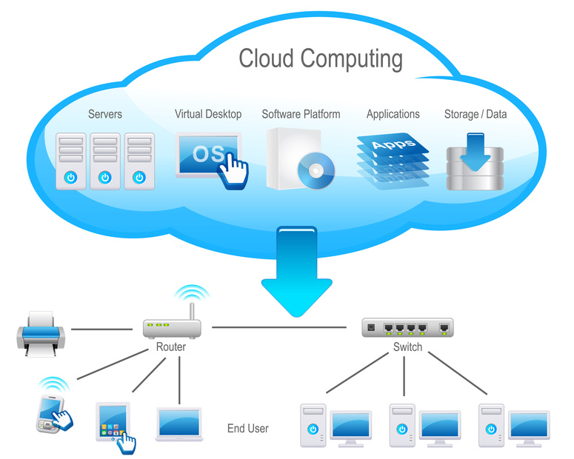
Hình minh họa Điện Toán Đám Mây

Slide 6
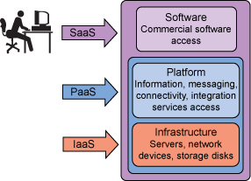
Các mô hình dịch vụ
Các nhà cung cấp dịch vụ ĐTĐM cung cấp các dịch vụ của họ theo ba mô hình cơ bản:
Cơ sở hạ tầng dạng dịch vụ (IaaS)
Nền tảng dạng dịch vụ (PaaS)
Phần mềm dạng dịch vụ (SaaS)

Slide 7
Ưu và nhược điểm của ĐTĐM đối với doanh nghiệp
Ưu điểm
Sử dụng công nghệ ĐTĐM sẽ mang lại nhiều lợi ích kinh tế cho các doanh ngiệp.
Giúp hạ thấp tổng chi phí cho các dịch vụ tương đương (chỉ trả tiền cho những gì sử dụng)
Tăng tính linh hoạt để đáp ứng với các cơ hội của thị trường mà không cần phải duy trì hệ thống có công suất cao.
Tốc độ xử lý nhanh, giá thành rẻ dựa trên nền tảng cơ sở hạ tầng tập trung (đám mây).

Slide 8
Khả năng bảo mật được cải thiện do sự tập trung về dữ liệu.
Không còn phụ thuộc vào thiết bị và vị trí địa lý
Cho phép người dùng truy cập và sử dụng hệ thống thông qua trình duyệt web
Khả năng mở rộng cao, giúp cải thiện chất lượng các dịch vụ được cung cấp trên “đám mây”

Slide 9
Nhược điểm
Tính riêng tư
  thông tin người dùng và dữ liệu được chứa trên đám mây có đảm bảo được riêng tư
  Liệu các thông tin đó có bị sử dụng vì một mục đích nào khác?
Tính sẵn dùng
  Liệu các dịch vụ ĐTĐM có bị “treo” bất ngờ
Mất dữ liệu
  Một vài dịch vụ lưu trữ dữ liệu trực tuyến trên đám mây bất ngờ ngừng hoạt động hoặc không tiếp tục cung cấp dịch vụ
  Người dùng không thể sao lưu dữ liệu của họ từ “đám mây” về máy tính cá nhân.

Slide 10
Tính di động của dữ liệu và quyền sở hữu
  Liệu người dùng có thể chia sẻ dữ liệu từ dịch vụ đám mây này sang dịch vụ của đám mây khác.

Slide 11
Sao lưu dữ liệu trong ĐTĐM
Các doanh nghiệp khi sử dụng dịch vụ ĐTĐM cấn có chiến lược và cơ chế sao lưu dữ liệu định kỳ để tránh rủi ro mất mát dữ liệu khi có sự cố xảy ra như:
  Dịch vụ ĐTĐM của nhà cung cấp bị sụp đổ
  Hệ thống bị hacker tấn công và xóa sạch dữ liệu
  Các sự cố bất khả kháng như thiên tai, lũ lụt, động đất… làm hư hại máy móc thiết bị, nơi lưu trữ dữ liệu

Slide 12
Vấn đề về bảo mật trong ĐTĐM
Bảo mật là 1 trong những vấn đề rất quan trọng được người dùng quan tâm
Bảo mật điện toán đám mây gồm 2 mảng
  Các vấn đề bảo mật của nhà cung cấp điện toán đám mây (các tổ chức cung cấp phần mềm, platform hay cơ sở hạ tầng) gặp phải
  Các vấn đề bảo mật của khách hàng gặp phải

Slide 13
Các nhà cung cấp ĐTĐM phải đảm bảo rằng cơ sở hạ tầng mà họ cung cấp phải an toàn với ý nghĩa là các dữ liệu và ứng dụng của khách hàng được bảo vệ
Khách hàng phải đảm bảo rằng các nhà cung cấp đã áp dụng biện pháp an ninh phù hợp để bảo vệ thông tin của họ

Slide 14
Một số lựa chọn gợi ý cho doanh nghiệp
Đối với doanh nghiệp, đặc biệt DN vừa và nhỏ, có thể sử dụng 1 số dịch vu ĐTĐM cơ bản và thiết yếu như:
  Dịch vụ email dùng tên miền riêng: Google mail
  Dịch lưu trữ file trực tuyến: Google Drive, SkyDrive, Dropbox, iCloud
  Dịch vụ tạo và quản lý tài liệu online: Google Docs
  Dịch vụ hosting, máy chủ ảo: Hostvn, Amazone

Slide 15
Google mail
Giao diện Web thân thiện, dễ dùng (như Gmail thông thường)
Có thể sử dụng Outlook làm trình soạn thảo email (mail client)
Đa chức năng
Bảo mật cao
Tích hợp mọi thiết bị
Phổ biến, dung lượng cao

Slide 16
Bảng giá
Bảng giá dịch vụ Google mail dùng tên miền riêng dành cho doanh nghiệp
 | <10 accounts | 10-20 accounts | 20-30 accounts | 30-40 accounts
Giá | 25.000đ/tháng/ account | 23.000đ/tháng/ account | 21.000đ/tháng/ account | 19.000đ/tháng/ account
 | 40-60 accounts | 60-100 accounts | 100-200 accounts | >200 accounts
Giá | 17.000đ/tháng/ account | 15.000đ/tháng/ account | 13.000đ/tháng/ account | 10.000đ/tháng/ account

Slide 17
Dịch lưu trữ file trực tuyến: Dropbox
Hỗ trợ tính năng kéo thả và đồng bộ
Cho phép người dùng kết nối với tài khoản Facebook và Twitter.
Cung cấp desktop clients tương tự và cho phép bạn xem cũng như truy cập tất cả các tập tin trong một thư mục của desktop

Slide 18
Dropbox cung cấp 2GB dung lượng lưu trữ miễn phí
Khách hàng phải trả tiền cho phần dung lượng lưu trữ vượt quá 2GB.
Người dùng phải trả thêm 100$ để có thêm 100GB lưu trữ

